Slide 1
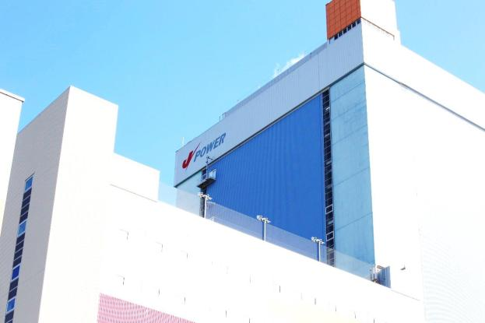
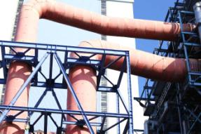
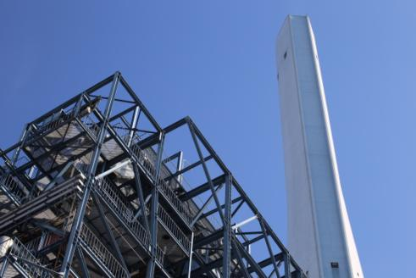
二国間クレジットを利用した
技術移転による地球温暖化対策
～発電技術の移転で日本のCO2削減目標の達成に貢献する～
明治大学 政治経済学部
大森正之ゼミナール
3年 田口博暉 鹿野幹貴 磯邉はなこ 細谷一誠
2015年12月11日
磯子火力発電所にて撮影

Slide 2
目次
1
日本がCO2削減目標を達成するためには
1
日本がCO2削減目標を達成するためには
2
日本の省エネ技術はどこへ移転すべきか
3
将来の日本のカーボン・クレジット制度の姿とは
4
どの発電技術が移転に適しているのか
5
実際にCO2をどれくらい削減できるのか

Slide 3
日本の目標
日本はCO2排出量を
2030年度までに26%削減
(2013年度比)
とする目標を表明している。
排出削減量は約3億5300万tに相当する。
削減目標を達成するためには？

Slide 4
現在までの日本における省エネルギー技術の進歩
日本は二度の
オイルショックの影響で1970年頃から著しく
省エネルギー化が進み、これ以上
高効率化、省エネ化は
困難である。
エネルギー効率が悪い
出所：CO2 Emissions from fuel combustion Highlight
・GDP原単位は、産業活動の大きさとCO2排出量の比率
国内に削減の余地は残っていない！

Slide 5
カーボン・クレジット制度に注目
カーボン・クレジットを購入・獲得することで、クレジット
所有者がCO2を削減したとみなすことができる制度のことを
カーボン・クレジット制度
と呼ぶ。
｢カーボン・クレジット｣(以下クレジット)とは...
CO2削減プロジェクトが行われたときに
(省エネ化・植林等)
発行されるCO2削減量を証明するもの。

Slide 6





CO2
工場Aと工場BはCO2の排出削減目標が課されている。
CO2
目標達成
したことにできた...!
CO2
CO2
CO2
目標達成できたし、
クレジットを売って儲かった！
CO2
CO2
CO2
CO2
CO2
CO2
CO2
CO2
CO2
CO2
これ以上の省エネは
コストがかかりすぎる...
Bからクレジットを
買う方が安い！！
目標達成の為
植林しよう！
省エネで削減！
￥
クレジット
目標達成
目標達成
工場A
工場B
削減量
削減量

Slide 7
カーボン・クレジット制度を利用すると...
日本の省エネ技術を海外に移転する事と
引き換えに移転先の国で削減したCO2をクレジットとして
日本が削減したことにできる。
カーボン・クレジット制度を用いて...
日本のCO2削減目標を達成するために、私たちは...
途上国への省エネ技術の移転を
推進したい

Slide 8
疑問
？
過去にクレジット制度を
利用したことは
あったのだろうか？

Slide 9
過去の日本のCO2削減目標①
日本は1997年の京都議定書により
第一約束期間中(2008年~2012年)に
1990年度比でCO2排出量を6%削減
という目標を掲げた。
結果は約8.4%の削減で
目標は達成した事になっているが...

Slide 10

過去の日本のCO2削減目標②
クレジット利用で
-5.9%
森林等吸収量で
-3.9%
クレジットを利用して、
約8.4%削減した事にしていた
排出量
CO2
実際の国内排出量は
1.4% 増
0
1990年
CO2排出量
2008~2012(第一約束期間)
平均CO2排出量

Slide 11
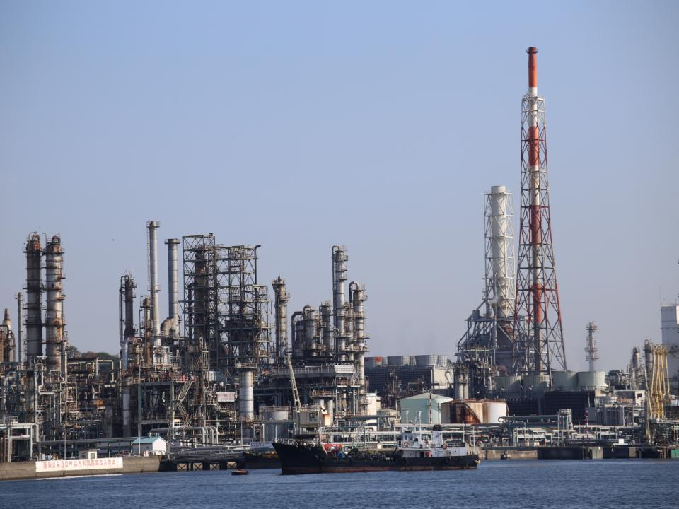
つまり…
CO2削減目標の達成には
クレジットの利用が不可欠！

Slide 12
目次
1
日本がCO2削減目標を達成するためには
2
日本の省エネ技術はどこへ移転すべきか
2
日本の省エネ技術はどこへ移転すべきか
3
将来の日本のカーボン・クレジット制度の姿とは
4
どの発電技術が移転に適しているのか
5
実際にCO2をどれくらい削減できるのか

Slide 13
世界のCO2排出の現状
先進国のCO2排出量は
1990年～2012年の間に
9.0%しか増加していない。
途上国のCO2排出量は
ほぼ2倍

Slide 14
途上国のCO2排出の現状
途上国の部門別最終エネルギー消費量(Mtoe-CO2)
 | 1980年 | 1990年 | 2000年 | 2012年 | 平均増加率
産業部門 | 835 | 979 | 980 | 1749 | 2.7％
家庭・農業部門 | 1031 | 1380 | 1400 | 1857 | a1.4％
出所：アジア・世界エネルギーアウトルック2014
産業部門のエネルギー消費量が毎年2.7％増加
特に2000年から12年間だけで約2倍増加
途上国の産業部門に対し技術移転を
行うことが最もCO2削減に効果的

Slide 15
日本の省エネ技術はどれくらい優れているのか？
特にエネルギー消費量が大きく、CO2を多く排出する3つの産業を分析
それぞれの製品を生産するのに必要なエネルギー量を比較
＜電力＞
＜鉄鋼＞
＜セメント＞
(2008年)
(2010年)
日本は世界最高水準の省エネ効率

Slide 16
どの産業を選ぶべきか
今後の技術移転におけるそれぞれの技術の特徴
 | 長所 | 短所 | 移転の しやすさ
電力 | ・技術を移転しても 他国企業が日本企業と 競合する心配がない。 ・需要が人口増加に比例。 | ・石炭火力発電の 移転について 欧米からの反発がある。
鉄鋼 | ・移転に積極的である。 ・CO2計算方法として ISO14404がある。 | ・国際市場で競合するため 日本企業が不利。 ・特許の技術とそうでない 技術の線引きが難しい。
セメント | ・技術が成熟しており、 移転が容易。 | ・国際市場で競合するため 日本企業が不利。 ・最大の生産国である 中国への移転が停滞。 ・既に多く移転されている。

Slide 17
どの技術を選ぶべきか
電力の利点①
・途上国は急速な経済成長、人口増加に伴い
電力需要が増加している。
・そのため発電所、特にコストが安い
石炭火力発電所がどうしても増加してしまう。
→高効率な技術を導入することで
大きなCO2削減効果が期待できる。
電力の利点②
・技術を移転しても直接、他国企業が日本企業と
競合する心配がない。→日本企業に不利にならない。
発電技術が移転に適している

Slide 18
目次
1
日本がCO2削減目標を達成するためには
2
日本の省エネ技術はどこへ移転すべきか
3
将来の日本のカーボン・クレジット制度の姿とは
3
将来の日本のカーボン・クレジット制度の姿とは
4
どの発電技術が移転に適しているのか
5
実際にCO2をどれくらい削減できるのか

Slide 19
カーボン・クレジット制度には
どのようなものがあるのだろう？
京都議定書の削減目標の達成時に、日本は…
CDM
クリーン開発メカニズム
(京都メカニズムのひとつ)
という枠組みを利用してきた。
CDMとは何だろうか？

Slide 20

そもそもCDMとは...
簡単に説明すると以下の2点となる
①先進国が途上国に技術や資金の支援をする。
②プロジェクトを行い、途上国で削減した
CO2排出量の一部を先進国の削減量として
加算できる。
CDMには
2つの問題点がある
先進国
途上国
CO2排出削減
プロジェクトの支援
CO2削減量を排出枠(クレジット)
として獲得

Slide 21
CDMは主に2つの問題点がある
プロジェクトの
推進費用が高い
プロジェクトの
種類が限定的
CDMのコンサルタントである
某外資系証券株式会社からのヒアリングによる

Slide 22
①クレジット獲得までのプロジェクト推進費用が高い
CDMプロジェクトの手続きの流れ
①計画策定 | プロジェクト参加者がCDM計画を策定
②設計書作成 | プロジェクト参加者が設計書を作成
③有効化審査 | 設計書を基に排出削減量の計算等を審査
④政府認証 | 先進国及び途上国の指定国家機関が承認
⑤登録 | 国連CDM理事会がプロジェクトとして登録
⑥モニタリング | プロジェクト参加者がモニタリング
⑦CER検証・認証 | 民間の指定運営機関がモニタリング結果を検証し、 検証結果から排出削減量を認証
⑧CER発行・分配 | 国連CDM理事会が認証を受けた排出削減量に相当するCERを発行。CERはプロジェクト参加者間で分配
多くの時間と労力とお金が必要
出典：環境省,2010,『京都メカニズム』
全プロジェクトが国連CDM理事会の承認を必要とする
そのため、1つのプロジェクトの遂行に時間がかかる
プロジェクト推進費用が
高額化している

Slide 23
CDMは主に2つの問題点がある
プロジェクトの
推進費用が高い
プロジェクトの
種類が限定的

Slide 25
CDMの問題点をまとめると...
①プロジェクト推進費用が高額
☛多くのプロジェクトを行うことが困難である。
②プロジェクトの種類が限定的
☛日本が得意な省エネ技術の移転が行いにくい。
つまり...
CDMでは日本が主導して途上国に
日本の省エネ技術を移転することは難しい。

Slide 26
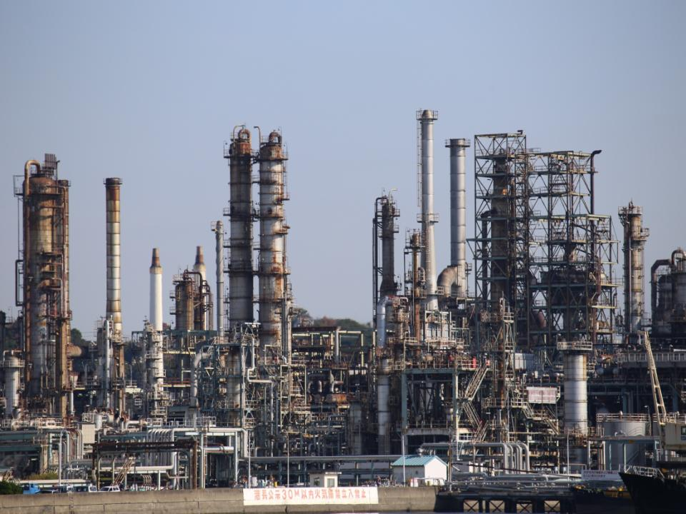
日本はCDMを続けることは出来ない。
CDMに代わる技術移転の
制度はないのだろうか？

Slide 27
CDMに代わる新しい技術移転制度
CDMに代わる制度として
JCM
(ジョイント・クレジッティング・メカニズム)
二国間クレジット制度
という枠組みが実施に向けて準備段階
(日本の環境省や経済産業省、外務省を中心として
日本のコンサルタント企業も巻き込んで準備中)
JCMとは何だろうか？

Slide 28
JCMとは...
✓簡単に説明すると、
①日本と途上国の二国間で行う技術移転の
枠組みである。
②プロジェクトで生まれたクレジットの
半分を日本が獲得でき、
日本のCO2削減量に加えることができる。
③プロジェクト費用の最大で半額が
日本政府から補助される。
Notes:
ごめんなさい

Slide 29
JCMの特徴
合同委員会
クレジット
クレジット
日本
途上国
プロジェクト
参加者
プロジェクト
プロジェクト
プロジェクト
参加者
登録申請
登録申請
JCMの最大の特徴は、二国間の代表による
合同委員会が開かれ、
・ルールの策定
・プロジェクトの実施に関する協議
・クレジット量の認定
を行うことである。

Slide 30
想定されているプロジェクトの流れ
途上国
日本政府
※プロジェクト費用の半額
プロジェクト
実施
補助金
日本(企業)
クレジットの
使い道
日本の高効率・省エネ技術
・日本のCO2削減目標のために活用
・将来の削減義務に
むけてバンキング
CO2削減
代金・特許使用料
クレジット(折半)
省エネにより
コスト削減
(クレジットを貯めておく)

Slide 31
JCMのメリット
二国間でプロジェクトごとにルールや具体的な内容を決めるため
・
再エネ技術だけでなく、途上国に有益な
省エネ技術の移転も行うことができる。
二国間の合同委員会で話し合うため、
ひとつのプロジェクトの遂行にかかる
時間を短縮できる。
・
日本政府が最大でプロジェクト費用の半額の補助金を支給するため
・
途上国の資金面における負担を
軽減できる。

Slide 32
つまり...
JCMを使って、途上国に
発電技術の移転を行っていくべき

Slide 33
目次
1
日本がCO2削減目標を達成するためには
2
日本の省エネ技術はどこへ移転すべきか
3
将来の日本のカーボン・クレジット制度の姿とは
4
どの発電技術が移転に適しているのか
4
どの発電技術が移転に適しているのか
5
実際にCO2をどれくらい削減できるのか

Slide 34
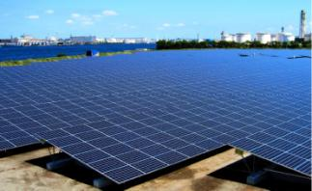
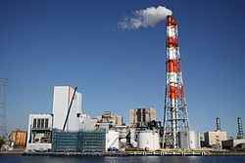

どの発電方法が
望ましいか
石炭
火力発電
石油
火力発電
太陽光
発電
天然ガス
火力発電
地熱発電
原子力
発電
風力発電
水力発電

Slide 35
発電方法はどのような基準で選ぶべきなのだろうか?
○途上国へ移転する発電方法を選ぶ基準を以下の4つとする。
✔ 安全性
✔ コスト
✔ 安定供給
✔ 環境負荷(CO2排出量)
それぞれの発電方法の特徴を比較する。

Slide 36
どの発電方法を途上国に導入していくべきだろうか？
4つの基準から各発電方法を比較してみると
 | 安全性 | コスト | 安定供給 | CO2排出
石炭 | 高い | 安価 | 容易 | 多い
再エネ | やや低い | 高価 | やや困難 | 無し
天然ガス | 高い | やや高価 | やや困難 | 少ない
石油 | 高い | 高価 | 困難 | やや多い
原子力 | 低い | やや高価 | やや容易 | 少ない
※再エネは発電方法によって変動あり。
石炭火力発電はコストが低く、電力の安定した供給が可能である。
➢途上国にとっては、コストが低く安定して電力が供給できる石炭火力発電が望ましい。
再エネ発電は基本的にCO2を排出しない。
➢再エネ発電は地球温暖化対策に最も適しており、将来的に導入を増やすべきである。

Slide 37
プラントごとの発電コスト比較①
(2014年モデル)
円
/kwh
40.0
37.0
35.0
30.0
25.0
24.3
21.9
19.2
20.0
15.0
13.7
12.3
11.0
10.1
10.0
5.0
0.0
石炭火力
天然ガス
火力
石油火力
風力
水力
太陽光
地熱
原子力
出所：『長期エネルギー需給見通し小委員会に対する 発電コスト等の検証に関する報告』より作成

Slide 38
プラントごとの発電コスト比較②
(2030年モデル)
円
/kwh
再エネの
発電コストが
ダウンする
40.0
35.2
35.0
30.0
25.0
14.1
17.9
19.2
20.0
15.0
12.9
13.4
11.0
10.3
10.0
5.0
0.0
石炭火力
天然ガス
火力
石油火力
風力
水力
太陽光
地熱
原子力
出所：『長期エネルギー需給見通し小委員会に対する 発電コスト等の検証に関する報告』より作成

Slide 39
今後の途上国における発電技術の導入
この2つは実現可能なのだろうか
考えられるシナリオは3通りある
シナリオ1
CDMの様に風力発電や水力発電の導入を進めていく。
シナリオ2
シナリオ1に加えて、1では扱わなかった太陽光、地熱、バイオマスなどの再生エネルギーの導入を進めていく。
シナリオ3
シナリオ2に加えて、石炭火力発電などの
省エネルギー技術の導入を強く進めていく。

Slide 40
もちろん将来的には再エネ発電を推し進めるべき
けれども、現在の途上国に再エネ技術ばかり移転するのは不可能である…
再エネの発電所は
・初期費用が高い
✔途上国の資金面における負担が大きい。
・発電できる場所が限られる
✔導入しやすい立地、安定して発電できる立地から優先して
建てられる。
✔建設すればするほど導入しやすい場所が無くなっていく。
限界費用が高くなってしまう
シナリオ1、2のみ、つまり再エネ技術のみを
途上国へ移転し続けることは難しい！

Slide 41
今後の途上国における発電技術の導入
考えられるシナリオは3通りある。
シナリオ1
CDMの様に風力発電や水力発電の導入を進めていく。
シナリオ2
シナリオ1に加えて、1では扱わなかった太陽光、地熱、バイオマスなどの再生エネルギーの導入を進めていく。
シナリオ3
シナリオ2に加えて、石炭火力発電などの
省エネルギー技術の導入を強く進めていく。

Slide 42
なぜ石炭火力発電の省エネ化の導入を進めるのか？
1
途上国は急速な経済成長、人口増加に伴い
電力需要が増加している。
2
途上国では低コストである石炭火力発電所が
増えてしまう。
3
再エネ発電導入よりも今は石炭火力発電所から
排出されるCO2の排出を抑えるべき。
今途上国に対してするべきことは
シナリオ3で追加したように
CO2を大量に出す石炭火力発電技術の
早急な省エネルギー化ではないだろうか

Slide 43
日本の石炭火力発電の種類～現在～
CO2
石炭火力の世界平均
排出量
958g/kWh
820
g/kWh
900
820
800
710
g/kWh
710
石油火力発電の平均(日本)
695g/kWh
超々臨界圧(USC)
ボイラで作られた高温高圧の水蒸気でタービンを回転させ発電する技術。
国内の石炭火力の約半数に
採用されている。
先進超々臨界圧(A-USC)
従来のUSCシステムの構成を変えずに
発電効率の向上が期待できる。
0
現行技術

Slide 44

日本の石炭火力発電技術の種類～将来～
CO2
石炭火力の世界平均
石炭ガス化燃料電池複合発電(IGFC)
IGCCに燃料電池を組み合わせた
トリプル複合発電方式
排出量
USC
石油火力発電よりもCO2排出量が少ない！
958g/kWh
A-USC
700
石油火力発電の平均(日本)
650
g/kWh
650
695g/kWh
600
590
g/kWh
590
石炭ガス化複合発電(IGCC)
石炭をガス化し、ガスタービンと
蒸気タービンによる複合発電方式
石油火力発電よりもCO2排出量が少ない！
2020年頃
2030年頃

Slide 45
石炭火力発電の推進には多くの反対意見がある
反対意見①
・石炭火力発電は多くのCO2を排出する。
・途上国に対する石炭火力発電技術の導入への公的支援は
やめるべき。
しかし、
途上国で増加するであろう石炭火力発電所の
省エネルギー化は必須
➣ 2015年11月、OECDは、
途上国への発電技術導入への公的支援は、
原則、USC以上の発電効率をもつ技術に限る
という規制措置に合意。
日本の先端技術(USC)なら
石炭火力発電技術でも移転が可能！

Slide 46
石炭火力発電の推進には多くの反対意見がある
反対意見②
JBIC(国際協力銀行)は石炭火力発電技術の移転を途上国へ行ってきた。
しかし、JBICを通して導入された技術は、
環境配慮に関する最低基準が途上国の基準に合わせたもので、
発電効率が悪く、SOx、NOx、粉塵対策が十分に施されていない。
●JBICが支援する石炭火力発電所の環境対策技術
 | JBIC見込み | JBIC検討中 | JBIC支援 |  | 日本の石炭火力発電所
所在地 | ミャンマー | インドネシア | ベトナム | インド | 磯子 | 碧南 | 新地
運転開始 | 2019年 | 2018年 | 2017年 | 2016年 | 2009年 | 2002年 | 1995年
硫黄酸化物 排出濃度 (ppm) | 250～300 | 105 | 121 | 321 | 10 | 25 | 100
窒素酸化物 排出濃度 (ppm) | 200 | 127 | 113 | 316 | 13 | 15 | 60
出所: 2015 JBICの石炭発電融資にNO! – No Coal Go Green!-より
移転を行う技術の最低基準を厳しくするなど、発電効率が悪く、環境汚染対策の
施されていない技術の移転を禁止すれば、石炭火力発電の移転は問題ない。

Slide 47
石炭火力発電の推進には多くの反対意見がある
反対意見③
JBICによる石炭火力発電技術の導入事業に対して反対した途上国の住民が
当該国の警察・軍から嫌がらせや脅迫を受けるなど
人権侵害が生じているケースがある。
技術移転事業を行う前に、移転先の現場において住民参加型の
環境アセスメントを行うことを規定することで防げるのではないか。
これらの反対意見は、「環境・持続社会」研究センター(JACSES)、FoEジャパン、
気候ネットワーク、米国NGOシエラクラブとグリーンピース・ジャパンが主張している。
途上国に対してするべきことは
シナリオ3で追加したように
長期的(2030年～)には再エネ発電の導入増加を
短期的(～2030年)には石炭火力発電所の省エネ化 を推し進めていくべき！

Slide 48
目次
1
日本がCO2削減目標を達成するためには
2
日本の省エネ技術はどこへ移転すべきか
3
将来の日本のカーボン・クレジット制度の姿とは
4
どの発電技術が移転に適しているのか
5
実際にCO2をどれくらい削減できるのか
5
実際にCO2をどれくらい削減できるのか

Slide 49
どの途上国に技術移転を行うべきか？
CO2排出量ランキング(mt)
8250
1954
532
459
440
436
257
石炭火力発電を多く使用し、CO2排出量の多い
途上国(インド・インドネシア)へ日本の省エネ技術を導入する事で、CO2の削減が期待できる。
中国は、最大排出国なので自主的な技術移転を想定する

Slide 50
実際にどれくらいの効果があるのか？
○各国の電源構成の計画を基に、2020年～2030年の
電源構成、発電容量を予測した。
この10年間について試算を行った。
◎試算方法
以下の二つの導入方法を採用し
経済効果とCO2削減量を試算した。
・10年間の新規増設分の5％に日本の省エネ技術、
再エネ技術を導入する。(10％、3％も同様に試算)
・既設の発電所の耐久年数を50年と仮定し、
10年間における更新分の内5％に日本の
省エネ技術を導入する。(10％、3％も同様に試算)

Slide 51
5%で試算してみると…
JCM事業で使える予算額(予想)
✔インド、インドネシアの石炭火力発電所の
5％にUSCを導入する場合、
それぞれ10年で約1140億円、約360億円の予算が必要。
●これらの資金は後述のように、
省エネによる石炭の節約分は10年で
インドが約2800億円、インドネシアが約630億円
であるため、十分調達できる。
また、再エネ導入費も以上の石炭節約分から賄える。
日本の技術は途上国の石炭火力及び
再エネ発電所の5％以上をカバーできる

Slide 52
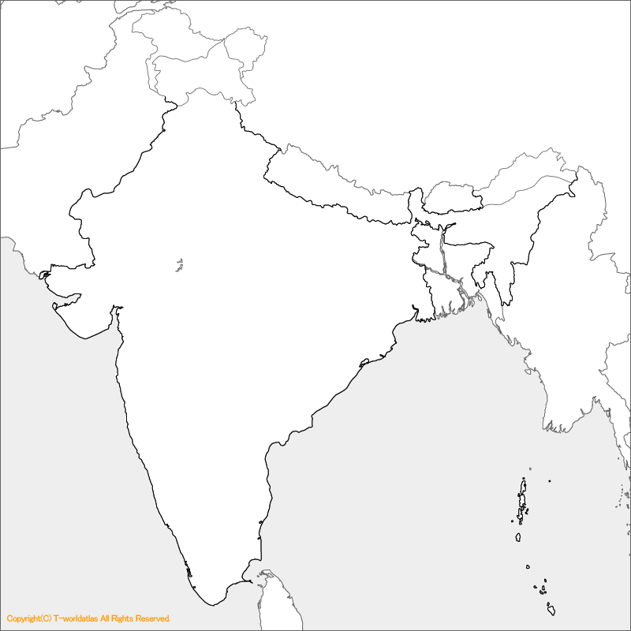
インド

Slide 53

インドにおける2030年の発電容量の予測
2013年
2030年
予測発電容量
7億1774万KW
1億8987万
KW
約5億3000万kWアップ！
出所：『インド第12次5か年計画における電力供給拡大計画と省エネ』
を基に、GDP成長率に比例させて計算

Slide 54
インドの発電所へ導入を検討
石炭
太陽光
風力

Slide 55
インドのCO2削減量～石炭編～①
➳
インドの石炭火力発電所を省エネルギー化した場合
インドの電力予測に基づいて、石炭火力発電技術を
発電所の新設分と更新分にそれぞれ10%,5%,3%導入した場合
 | CO2削減量
10%導入 | 3514万4525t
5%導入 | 1757万2263t
3%導入 | 1054万3358t

Slide 56
インドのCO2削減量～石炭編～②
➳
インドの石炭火力発電所を省エネルギー化した場合
新設分と更新分にそれぞれ10%,5%,3%導入した場合
10年間で節約できる石炭消費量は...
 | 石炭消費削減量
10%導入 | 7294万4220t
5%導入 | 3647万2110t
3%導入 | 2188万3266t
例えば、5%導入した結果節約できた総計3647万2110tを円換算すると、
(t‐7580円)
10年間で 2764億5859万円
に相当する燃料費を節約することが出来る。
石炭価格参考：http://ecodb.net/pcp/imf_usd_pcoalau.html 2015年12月8日閲覧

Slide 57
インドのCO2削減量～再エネ編～
➳
インドに石炭以外の再エネ発電技術を導入した場合
インドの電力予測に基づいて、再エネ発電技術を
予測値の10％,5%,3%導入した場合を試算した。
再エネ発電は石炭火力発電の代替としてのCO2削減量を試算した。
 | 太陽光 | 風力 | 合計
10%導入 | 672万2695t | 2015万3682t | 2687万6377t
5%導入 | 336万1348t | 1007万6841t | 1343万8189t
3%導入 | 201万6809t | 604万6105t | 806万2914t
約
合計3101万452tの
ＣＯ2を削減できる！
5%導入の場合、石炭(1757万2263t)と合わせて

Slide 58
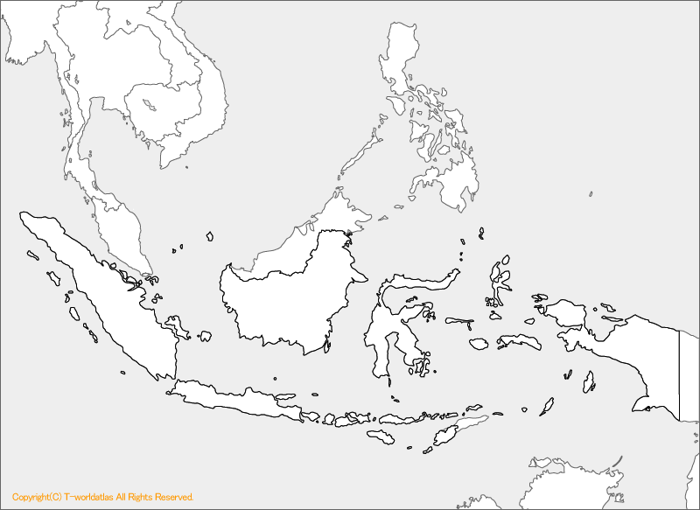
インドネシア

Slide 59

インドネシアの2030年の発電容量の予測
2013年
2030年 電源構成の予測値
予測発電容量
2億2600万KW
4900万KW
約1億8000万kWアップ
出所：平成25年度 国際即戦力育成インターンシップ事業 インドネシアの電力事情報告書
を基に、GDP成長率に比例させて計算

Slide 60
インドネシアの発電所へ導入を検討
石炭
水力
地熱

Slide 61
インドネシアのCO2削減量～石炭編～①
➳
インドネシアの石炭火力発電所を省エネルギー化した場合
インドネシアの電力予測に基づいて、石炭火力発電技術を
発電所の新設分と更新分にそれぞれ10%,5%,3%導入した場合
 | CO2削減量
10%導入 | 798万8636t
5%導入 | 399万4318t
3%導入 | 239万6591t

Slide 62
インドネシアのCO2削減量～石炭編～②
➳
インドネシアの石炭火力発電所を省エネルギー化した場合
新設分と更新分にそれぞれ10%,5%,3%導入した場合
10年間で節約できる石炭消費量は...
 | 石炭消費削減量
10%導入 | 1658万0813t
5%導入 | 829万0407t
3%導入 | 497万4244t
例えば、5%導入した結果節約できた総計829万407tを円換算すると、
(t‐7580円)
10年間で 628億5859万円
に相当する燃料費を節約することが出来る。
石炭価格参考：http://ecodb.net/pcp/imf_usd_pcoalau.html 2015年12月8日閲覧

Slide 63
インドネシアのCO2削減量～再エネ編～
➳
インドネシアに石炭以外の再エネ発電技術を導入した場合
インドネシアの電力予測に基づいて、再エネ発電技術を
予測値の10％,5%,3%導入した場合を試算した。
再エネ発電は石炭火力発電の代替としてのCO2削減量を試算した。
 | 水力 | 地熱 | 合計
10%導入 | 824万5969t | 924万214t | 1748万6183t
5%導入 | 412万2984t | 462万107t | 874万3091t
3%導入 | 247万3791t | 277万2064t | 524万5855t
約
合計2172万8596tの
ＣＯ2を削減できる！
5%導入の場合、石炭(829万407t)と合わせて

Slide 64
日本の目標にどの程度貢献出来るのか①
日本のCO2削減目標は
2030年までに3億5300万t減
(2013年度比)
日本のCO2排出量のうち、電力部門の占める割合は
約41％
約1億4500万t
の削減に貢献したい。
3億5300万×0.41＝

Slide 65
CO2削減量とクレジット獲得量の合計
➳
二カ国それぞれに省エネ・高効率技術や
再生エネルギー発電技術を導入した場合
10％導入
5％導入
3％導入
CO2削減量の合計
4436万2560t
2218万1280t
1330万8769t
クレジット獲得量の合計 | 達成率
2218万1280t | 15.3％
1109万 640t | 7.6％
665万4384t | 4.6％
電力部門の削減目標(1億4500万t)に
遠く及ばない
どのようにすればCO2削減目標を
達成できるのだろうか？

Slide 66
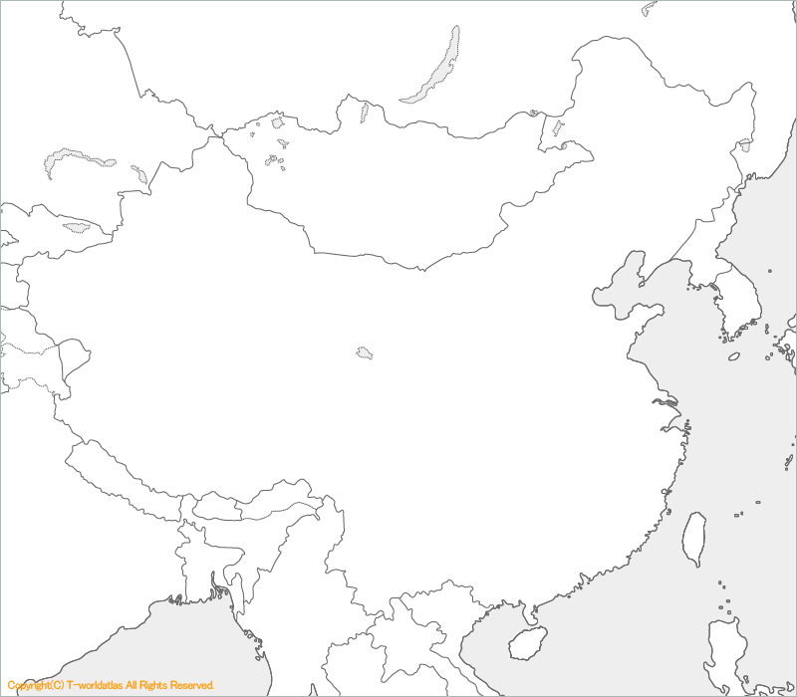
中国
中国は現在JCMの枠組みに入る可能性が
低いが、最大排出国として自主的に
日本の先端発電技術の導入し、JCMに
参画したと仮定する。

Slide 67
中国が仮にJCMの枠組みに入る場合
JCM事業で使える予算額(予想)
✔中国の石炭火力発電所の5％にUSCを導入する場合、
約2700億円/10年のプロジェクト費用がかかる。
そのため、約1350億円の予算が両国に必要となる。
●日本の負担額、及び中国の負担額は後述のように、
省エネによる石炭の節約分(約5000億円/10年)から
十分調達できる。
●中国の負担額は日本側(政府か銀行)が中国に貸与し、
その貸与額は石炭の節約分から日本側に返済される。
●再エネのプロジェクト費用も上述の石炭の
節約分(約2300億円-利子)から賄える。

Slide 68

中国における2030年の発電容量の予測
2013年
2030年 電源構成の予測値
風力7%
天然ガス
2%
予測発電容量
33億8785万kW
14億9000万
kW
約19億kWアップ！
出所：『平成２６年度国際石油需給体制等調査 中国のエネルギー政策動向等 に関する調査』を基に、GDP成長率に比例させて計算

Slide 69
中国の発電所へ導入を検討
石炭
天然ガス
風力

Slide 70
中国のCO2削減量～石炭編～①
➳
中国の石炭火力発電所を省エネルギー化した場合
中国の電力予測に基づいて、石炭火力発電技術を
発電所の新設分と更新分にそれぞれ10%、5%、3%導入した場合
 | CO2削減量
10%導入 | 6178万0102t
5%導入 | 3089万051t
3%導入 | 1853万4030t

Slide 71
中国のCO2削減量～石炭編～②
➳
中国の石炭火力発電所を省エネルギー化した場合
新設分と更新分にそれぞれ10%,5%,3%導入した場合
10年間で節約できる石炭消費量は...
 | 石炭消費削減量
10%導入 | 1億2822万7691t
5%導入 | 6411万3846t
3%導入 | 3846万8307t
例えば、5%導入した結果節約できた総計6411万3846tを円換算すると、
(t‐7580円)
10年間で 4859億8295万円
に相当する燃料費を節約することが出来る。
石炭価格参考：http://ecodb.net/pcp/imf_usd_pcoalau.html 2015年12月8日閲覧

Slide 72
中国のCO2削減量～天然ガス・再エネ編～
➳
途上国に石炭以外の天然ガス・再エネ発電技術を導入した場合
中国の電力予測に基づいて、天然ガス・再エネ発電技術を
予測値の10％,5%,3%導入した場合を試算した。
天然ガス発電は高効率化によるCO2削減量を
再エネ発電は石炭火力発電の代替としてのCO2削減量を試算した。
 | 天然ガス | 風力 | 合計
10%導入 | 821万4258t | 6265万799t | 7086万5057t
5%導入 | 410万7129t | 3132万5389t | 3543万2518t
3%導入 | 246万4277t | 1879万5234t | 2125万9511t
約
合計6632万2569tの
ＣＯ2を削減できる！
5%導入の場合、石炭(3089万51t)と合わせて

Slide 73
CO2削減量とクレジット獲得量の合計
➳
三カ国それぞれに省エネ・高効率技術や
再生エネルギー発電技術を導入した場合
10％導入
5％導入
3％導入
クレジット獲得量の合計 | 達成率
1億1476万5537t | 79.14%
5503万5215t | 37.96%
3442万9659t | 23.74%
CO2削減量の合計
2億2953万1074t
1億1007万0430t
6885万9318t
つまり削減分のうち
約40%の貢献ができる！

Slide 74
まとめ
補助金に過度に依存せず、途上国が事業を遂行できる
①省エネルギー技術導入により途上国の石炭を
節約でき利益が生まれる。
②JCMプロジェクトを推進することで日本企業に
新たな海外での事業拡大のチャンスが生まれる。
日本のプラントメーカーにも利益が生まれる
③JCMを活用することで、
日本の削減目標に大きく貢献できる。
日本政府も目標達成できる
これからの日本のCO2削減行動は…
JCMを利用して途上国へ
省エネ・再エネ発電技術の
移転を推進するべき

Slide 75
現在のJCMの問題点
・発電プラントのコストについてデータが
不足しているため、技術移転が実際に
どの程度実現可能か正確にわからない。
・JCMクレジット制度が国際的に
受容されるかはまだ不明である。

Slide 76
今後の課題
・中国がJCMに参画するかはまだ未定である。
どうしたら中国をJCMに参画させられるだろうか。
・JCMで扱えるプロジェクトの種類をどこまで
増やすことができるだろうか。森林や海藻に
CO2を固定化するプロジェクトなどについて
JCMの可能性を検証したい。
・バイオマス発電の今後の可能性を検討する。

Slide 77
参考文献
有村俊秀,2015,『温暖化対策の新しい排出削減メカニズム』
早稲田大学現代政治経済研究所研究叢書
定方正毅,2000,『中国で環境問題にとりくむ』岩波新書
松尾雄司,2015,『発電コスト評価の方法とその検討課題』日本エネルギー経済研究所
新エネルギー・産業技術総合開発機構,2009,『世界の石炭事情調査-2009年度-』
日本経済団体連合会『参加業種におけるエネルギー効率の国際比較の例』
環境省,2015,『2013 年度(平成25 年度)の温室効果ガス排出量(確報値)について』
経済産業省,2014,『BATの参考表』
末広茂,2007,『省エネルギー指標としてのGDP原単位』IEEJ
RITEシステム研究グループ,2014,
『電源別発電コストの最新推計と電源代替の費用便益分析』
日本エネルギー経済研究所,2014,『アジア・世界エネルギーアルトルック2014』IEEJ

Slide 78
参考文献
日本エネルギー経済研究所,2011,『インドネシアにおける高効率石炭火力発電設備導入の可能性とその結果』
新エネルギー・産業技術総合開発機構,2014,『NEDO再生可能エネルギー技術白書』
日本貿易振興機構 海外調査部 アジア大洋州課,2015,『アジア・オセアニア各国の電力事情と政策』
資源エネルギー庁,2012,『火力発電について』
資源エネルギー庁,『地熱発電について 資源エネルギー庁・地熱発電に関する研究会における討』
資源エネルギー庁 石炭課,2004,『環境に調和した石炭利用技術の開発及び普及』
石油天然ガス・金属鉱物資源機構,2014,『世界の石炭事情調査-2013年度-』
環境省,2010,『京都メカニズム』
三菱UFJモルガン・スタンレー証券株式会社,2015,『平成26年度二国間クレジット取得等インフラ整備調査事業』
田中雄三,2015,『データをもとに考える日本の電源構成の再構築』

Slide 79
参考文献
IEA statistics,2014, CO2 emissions from combustion highlights
IEA statistics,2012,Electricity Information
IEA,2012,Key World Energy Statistics
ECOFYS,2014,International comparison of fossil power efficiency and CO2 intensity
Enacted with the Decree of the Minister of ESDM,2013,"Electricity Supply Effort Plan PT PLN (Persero) 2013-2022”David G. Ockwell, Jim Watson, Gordon MacKerron, Prosanto Pal, Farhana Yamin,2008, Key policy considerations for facilitating low carbon technology transfer to developing countries

Slide 80
参考URL
・新メカニズム情報プラットフォーム (http://www.mmechanisms.org/index.html)
2015年8月30日閲覧
・京都メカニズム情報プラットフォーム (http://www.kyomecha.org/index.html)
2015年8月30日閲覧
・環境省 (http://www.env.go.jp/) 2015年8月30日閲覧
・セメント協会 (http://www.jcassoc.or.jp/) 2015年8月30日閲覧
・日本鉄鋼連盟 (http://www.jisf.or.jp/) 2015年8月30日閲覧
・日本地熱協会 (http://www.chinetsukyokai.com/) 2015年8月30日閲覧
・IEA International Energy Agency (http://www.iea.org/) 2015年8月30日閲覧
・石炭価格参考：http://ecodb.net/pcp/imf_usd_pcoalau.html 2015年12月8日閲覧

Slide 81
調査協力企業・団体個人様
○セメント協会 (訪問日 2015年4月28日)
○日本鉄鋼連盟 (訪問日 2015年6月1日)
○三菱UFJモルガン・スタンレー証券株式会社
(訪問日 2015年6月29日)
○田中雄三様 大手鉄鋼会社の元エンジニア
(設計業務、技術開発)
○富士電機株式会社(訪問日 2015年8月19日)
(訪問日 2015年8月18日)

